Slide 1
PostGIS – Chargement de données
  Licence GNU FDL - Version 1.4
Notes:
Utilisation de l’outil d’import de données shapefile fourni avec PGIS

Slide 2
Plan de la présentation
Shp2pgsql
Vérification des données
Pgsql2shp
ogr2ogr
Autres solutions

Slide 3
Shp2pgsql: Présentation
Commande fournie avec PostGIS
Permet la conversion Shapefile → SQL
Chargement en deux étapes:
Conversion SHP vers SQL
Chargement du SQL dans Postgresql/PostGIS
Dispose de multiples options (index, SRID, objets simples, encodage, etc.)
Dispose d'interface graphique sous Windows

Slide 4
Shp2pgsql: Syntaxe
shp2pgsql [<options>] <shapefile> [<schema>.]<table>
Exemple:
shp2pgsql /tmp/geofla.shp departement > dept.sql
Puis:
psql -U postgres -d MA_BASE -f dept.sql
Ou, en une seule ligne:
shp2pgsql /tmp/geofla.shp departement | psql –U postgres -d MA_BASE

Slide 5
Shp2pgsql: principales options
-s précise le système de projection
-I génère un index spatial
-S utilise des géométries 'simples'
-d Drop la table avant de la récréer
-D Utilise des DUMP PostgreSQL
-W Encodage des données attributaires
-N Gestion des géometries nulles
-t Gestion 2D, 3DM, 3DZ, 4D
-T, -X Gestion des tablespaces
--help aide en ligne de la commande

Slide 6
Shp2pgsql: comportement par défaut
Rajoute une PK sur un champ de type autoincrement 'gid’
Nomme la colonne géométrique 'the_geom’
Crée la structure et les données (INSERT)
Crée des géométries de type MULTI* pour les polygons et les linestrings (format ESRI Shapefile)

Slide 7
Vérification des données
Métadonnées et intégrité référentielle:
SELECT * FROM geometry_columns
WHERE f_table_name='table';
Index spatial:
\di
Validité des données:
SELECT st_isvalidReason(the_geom)
FROM table
WHERE st_isvalid (the_geom) = 'f';

Slide 8
Pgsql2shp: Présentation
Commande fournie avec PostGIS
Pendant de shp2pgsql
Permet de générer un shapefile à partir de:
  Table spatiale
  Requête spatiale

Slide 9
Pgsql2shp: Syntaxe
pgsql2shp [<options>] <database> [<schema>.]<table>
pgsql2shp [<options>] <database> <query>
Exemples:
pgsql2shp -u postgres ma_base geofla
pgsql2shp -u postgres ma_base 'SELECT * FROM geofla WHERE gid > 50'

Slide 10
OGR: Présentation
ETL en ligne de commande GDAL/OGR
GDAL: raster, OGR: vecteurs
Supporte des dizaines de formats
Permet des traitements avancés durant le chargement
  Reprojection
  Modification du schéma
  Filtres, expression
Pseudo-SQL pour exprimer des requetes
Intègre GEOS (moteur topologique utilisé dans PostGIS)
Permet de scripter de gros imports ou traitements complexes
API dans différents langages (C, Java, Python, …)
Utilisé par QGIs pour gérer les formats vectoriels

Slide 11
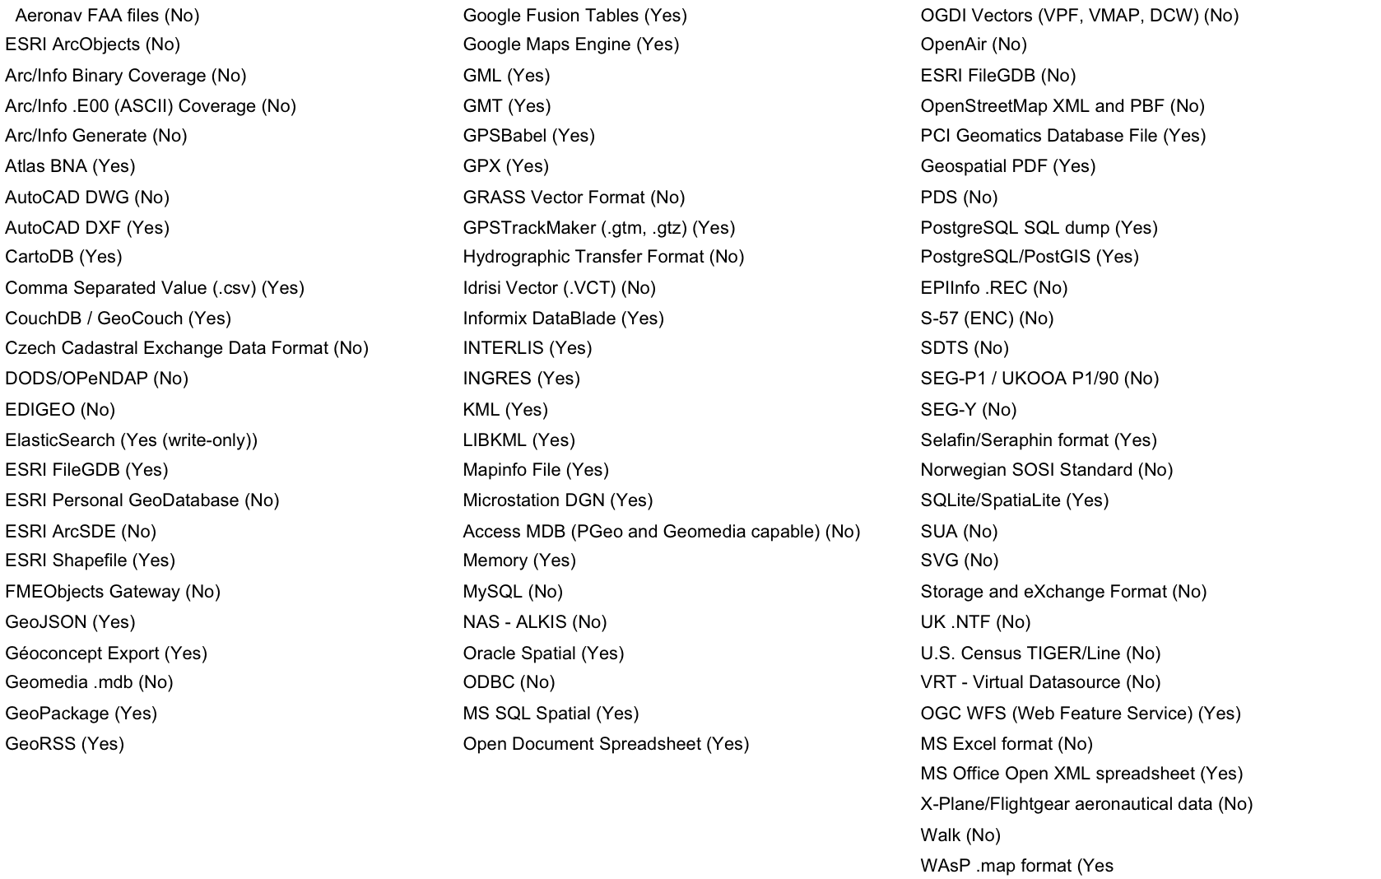
OGR: formats supportés

Slide 12
ogr2ogr: transfo de données
Usage: ogr2ogr [--help-general] [-skipfailures] [-append] [-update]
[-select field_list] [-where restricted_where]
[-progress] [-sql <sql statement>] [-dialect dialect]
[-preserve_fid] [-fid FID]
[-spat xmin ymin xmax ymax]
[-a_srs srs_def] [-t_srs srs_def] [-s_srs srs_def]
[-f format_name] [-overwrite] [[-dsco NAME=VALUE] ...]
dst_datasource_name src_datasource_name
[-lco NAME=VALUE] [-nln name] [-nlt type] [-dim 2|3] [layer [layer ...]]
Advanced options :
[-gt n]
[-clipsrc [xmin ymin xmax ymax]|WKT|datasource|spat_extent]
[-clipsrcsql sql_statement] [-clipsrclayer layer]
[-clipsrcwhere expression]
[-clipdst [xmin ymin xmax ymax]|WKT|datasource]
[-clipdstsql sql_statement] [-clipdstlayer layer]
[-clipdstwhere expression]
[-wrapdateline][-datelineoffset val]
[[-simplify tolerance] | [-segmentize max_dist]]
[-fieldTypeToString All|(type1[,type2]*)]
[-fieldmap identity | index1[,index2]*]
[-splitlistfields] [-maxsubfields val]
[-explodecollections] [-zfield field_name]
[-gcp pixel line easting northing [elevation]]* [-order n | -tps]
Note: ogr2ogr --long-usage for full help.

Slide 13
OGR: Aide en ligne
Aide complète des commandes GDAL/OGR
  http://www.gdal.org/
Description des formats supportés (79)
  http://www.gdal.org/ogr_formats.html
Nombreux forums GDAL/OGR

Slide 14
TP: chargement par shp2pgsql
Cf. tp1.txt
Partie: chargement des données
Contrôler les données
Se placer dans une fenetre DOS (programmes -> accessoires)
Se placer dans le répertoire bin de PostgreSQL (drag’n’drop possible depuis l’Explorateur
shp2pgsql --help pour avoir l’aide sous les yeux

Slide 15
TP: chargement par ogr2ogr
Cf. tp1.txt
Contrôler les données
Se placer dans une fenetre DOS (programmes -> accessoires)
Se placer dans le répertoire bin de gdal/ogr (drag’n’drop possible depuis l’Explorateur
ogr2ogr --help pour avoir l’aide sous les yeux

